Slide 1
Metodologie pro ISK II.
Úvod do kurzu
24. února 2012, KISK

Slide 2
Organizační věci
Harmonogram přednášek – viz interaktivní osnova v IS
Termíny pro kombinované:
  24. 2., 16. 3., 6. 4., 27. 4., 18. 5.
Pro denní: 2 seminární skupiny(!)
  10:50 a 14:10
  → kdo (ne)může v pátek odpoledne?

Slide 3
O čem kurz bude?
O kvantitativním šetření
  Průřezové šetření
  Dotazníkové šetření
O tom, jak vyhodnocovat data
  Deskriptivní statistika
  Induktivní statistika (úvod)
O tom, jak data interpretovat
O tom, jak data prezentovat

Slide 4
Deskriptivní vs. induktivní statistika
Deskriptivní: popis rozložení proměnných
Induktivní: hledání vztahů mezi proměnnými
Informativnější
Znalost vztahu mezi proměnnými umožňuje predikci
Znalost vztahu mezi proměnnými umožňuje explanaci
Keith F. Punch:Základy kvantitativního šetření. Portál, Praha 2008, 151 s.

Slide 5
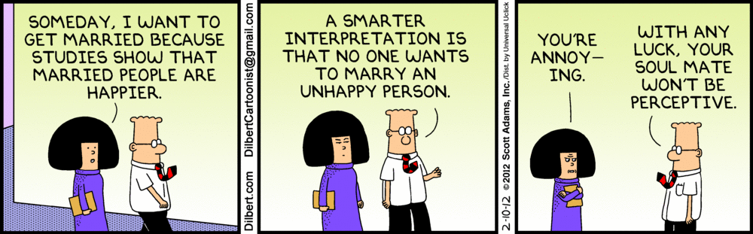
…

Slide 6
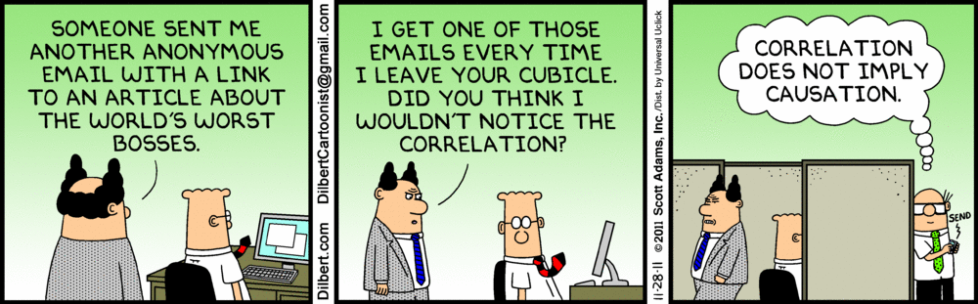
…

Slide 7
…
“It is proven that the celebration of birthdays is healthy. Statistics show that those people who celebrate the most birthdays become the oldest”
S. den Hartog, Ph D. Thesis, Universtity of Groningen.

Slide 8

Připravení?

Slide 9
Než začneme…
Co je to hypotéza?
Co je to operacionalizace?
Co je to proměnná?

Slide 10
Model kvanti výzkumu
Teorie
Hypotézy
Operacionalizace
Vzorkování
Sběr
Interpretace
Validizace
Analýza

Slide 11

4. Zkoumání měřitelnosti
3. Hledání proměnných a vztahů
2. Definice pojmů
1. Dekompozice tématu

Slide 12
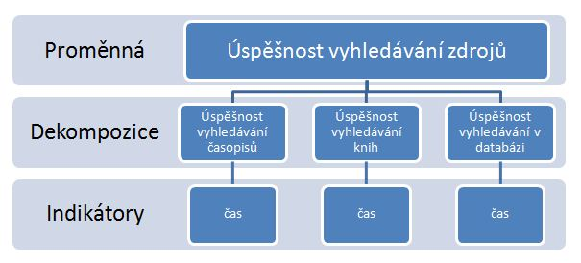
Dekompozice

Slide 13
Proměnná
Empiricky evidentní projev zkoumané vlastnosti
Při výzkumu dochází k mnoha redukcím:
  Redukce reality na proměnné
  Redukce pozorovaných vztahů mezi proměnnými
  Redukce časového kontinua na jeden bod
  Redukce populace na vzorek

Slide 14
Druhy proměnných
Kardinální
věk
Ordinální
Vzdělání
Nominální
výše platu
pohlaví
knihovna, kam chodím

Slide 15
Druhy proměnných
Nezávislá proměnná
Závislá proměnná

Slide 16
Vztahy mezi proměnnými
Nepravá korelace
Vývojová sekvence
Chybějící střední člen
Nepravá příčina
A
A
X
X
B
B
X
A
B
A
B
X

Slide 17
Příklady hypotéz
Lidé, kterým více záleží na kvalitě informací, upřednostňují knihovnu před internetem
Kwon, N, & Kim, K 2009, 'Who goes to a library for cancer information in the e-health era? secondary data analysis of the Health Information National Trends Survey (HINTS)', Library & Information Science Research (07408188), 31
Ve skupině IT pracovníků/pracovnic v knihovnách existuje souvislost mezi genderem a spokojeností v práci.
Ve skupině IT pracovníků/pracovnic v knihovnách existuje souvislost mezi výší platu a spokojeností v práci.
Lim S (2008) Job satisfaction of information technology workers in academic libraries.
Library & Information Science Research 30(2): 115–121.

Slide 18
Příklady hypotéz
There are gender differences regarding Wikipedia use for academic purpose.
There is a gender difference in emotions toward Wikipedia use.
Lim, S. and Kwon, N (Forthcoming). Gender differences in information behavior concerning
Wikipedia,an unorthodox information source? Library and Information Science Research.
Lim S (2008) Job satisfaction of information technology workers in academic libraries.
Library & Information Science Research 30(2): 115–121.
The more extroverted librarians are, the more they use Web 2.0.
Aharony, Noa. "Web 2.0 use by librarians." Library & Information Science Research, January 2009, p. 29-37.

Slide 19

Proměnné → otázky v dotazníku

Slide 20
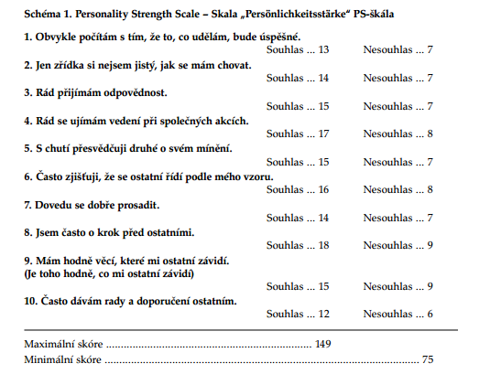
Měření proměnných formou vícepoložkových škál - příklad
Hynek Jeřábek: Měření názorového vůdcovství v českých sociologických výzkumech. Sociologický časopis/Czech Sociological Review, 2003, Vol. 39, No. 5.

Slide 21
Měření proměnných formou vícepoložkových škál - příklad
Yamagishiho škála interpersonální důvěry
Při jednání s cizími lidmi je lépe být opatrný, dokud se neprokáže, že jsou důvěryhodní.
V dnešním konkurenčním prostředí musí být člověk ostražitý, jinak vás pravděpodobně někdo využije.
Pokud ochabne síla policie bojující s kriminalitou, společnost přestane fungovat.
Člověk by jiným neměl důvěřovat, dokud je řádně nepozná.
Většina lidí zalže, může-li z toho mít prospěch.
Když vám někdo složí poklonu, je to proto, že od vás chce něco získat.
Když s lidmi spolupracujete, využijí vás.
Lidé jednají nepoctivě, mají-li k tomu příležitost.
čMěření formou míry souhlasu s výrokem (Lickertova šlála), český překlad: Rabušic (12. 12. 2003)

Slide 22
Kódování otázek v dotazníku
2. Považujete obor Informační studia a knihovnictví za perspektivní?
velmi perspektivní 1
spíše perspektivní 2
spíše neperspektivní 3
zcela neperspektivní 4
nevím, nemohu odpovědět -1
neodpověděl/a -2
Zapisujeme jako „value labels“
Hodnoty proměnné
Chybějící hodnoty (missing values)

Slide 23

Za DÚ…

Slide 24
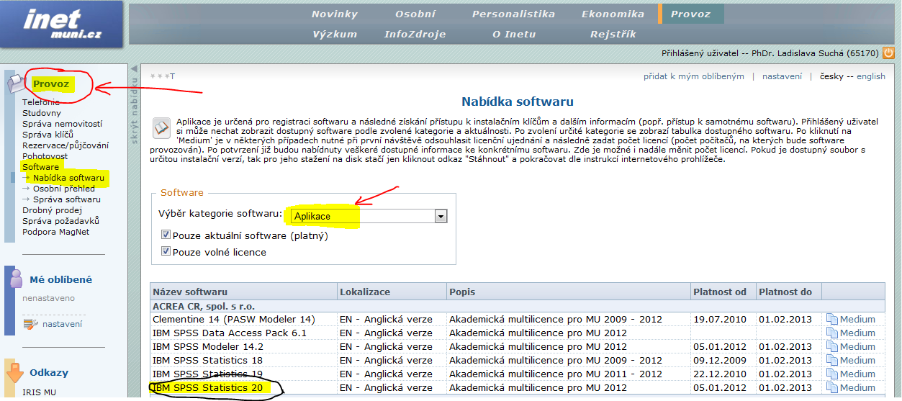
1. SPSS

Slide 25
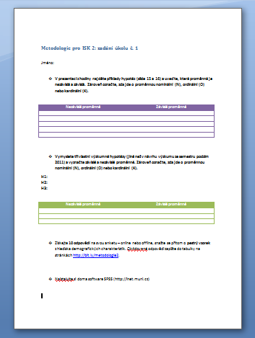
2. Najděte proměnné
Zadání viz IS
Odevzdat do odevzdávárny do 1. března do 18:00
Udělali jsme už v hodině

Slide 26
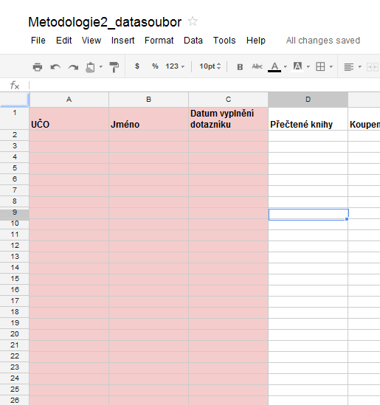
3. Sesbírejte data
Zadání viz IS
Odevzdat do sdíleného dokumentu do 1. března do 18:00
Snažte se o heterogenní vzorek

Slide 27
Díky za pozornost! ☺
Konzultace: ÚT 13:00-15:00
Tel: 549495213
Obrázky: milkandtang, Dilbert, Tintin44 - Sylvain Masson, Creativity+ Timothy K Hamilton, arkiss. TheAlieness GiselaGiardino²³

